Slide 1
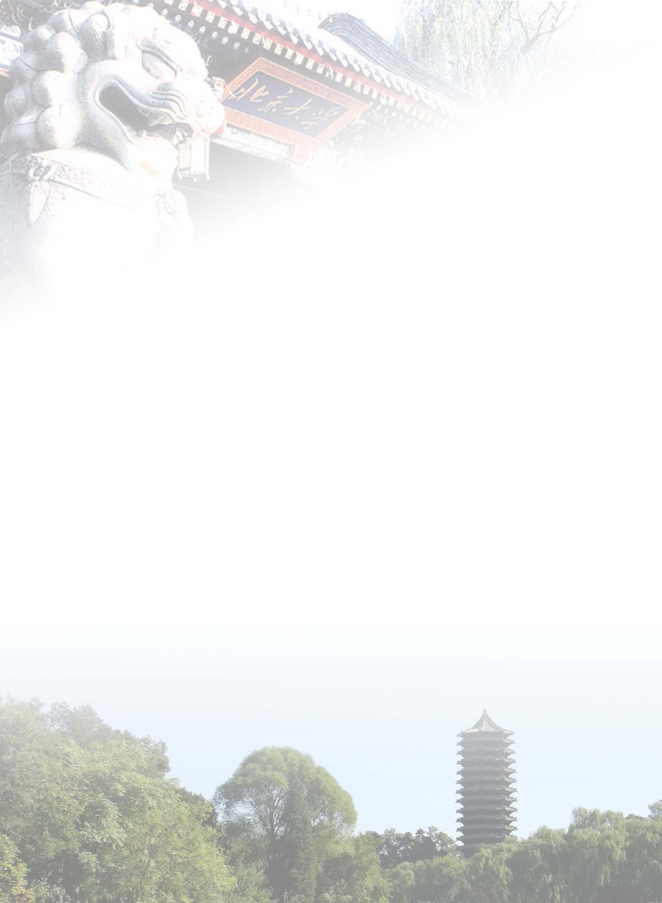

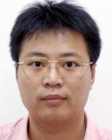
北京大学物理化学长葛未名创新工场讲座
Peking University Physical Chemistry Chang-Ge Lecture
催化材料理性设计：从模拟到实验
报告人：刘智攀 教授
复旦大学 化学系
时 间：2019年3月13日 (星期三) 10:00
地 点：北京大学化学院 A205会议室
主持人：蒋 鸿
欢迎老师和同学们参加！
物理化学研究所

